Slide 1
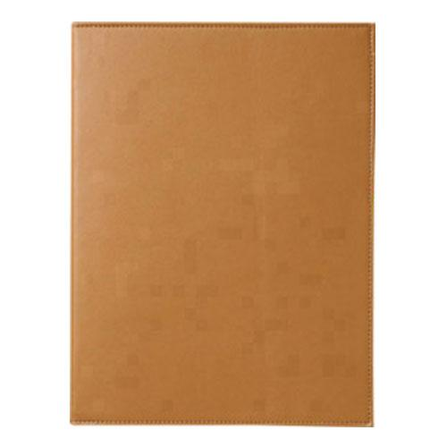
【提案書】
おうちレストラン ベイルキャメル
まるでレストランメニューのような贅沢な食事が自宅でも手軽に楽しめる、グリメ商品限定カタログギフト。大切な方への贈り物や結婚式の引き出物、またイベント等の景品としても人気の商品です。
特徴
納期
納期スペース
仕様
包装 : 化粧箱
備考 : 箱サイズ：320×240×30mm ※合計3万円以上にてお申し込みください｡他コースとの取り混ぜも可能です｡ ※システム料は価格に含まれています｡出荷可能日を必ずご確認ください
お見積
お見積りスペース

